Slide 1

МБОУ Школа №5 г.Саров учитель русского языка и литературы
Воскобойник Елена Борисовна
Образование:
высшее профессиональное,
ГГУ им. Н.И.Лобачевского, филологический факультет,
1988 год
Педагогическое кредо:
«Нужно дать ученикам понять, что русский язык и литература – это две интересные, увлекательные науки; научить их любить людей, Родину и окружающий Мир»

Slide 2


Тема: «Использование метода интеллект-карт на уроках русского языка для повышения познавательной активности и развития когнитивных функций обучающихся»
«В обучении гораздо важнее научить ребенка мыслить, чем сообщить ему те или иные знания». Л.С. Выготский
«Скажи мне – и я забуду, Покажи мне - и я запомню,
Вовлеки меня
– и я научусь».
Конфуций

Slide 3


Условия формирования личного вклада педагога в развитие образования
Методические условия
Изучение опыта педагогов по проблемам преподавания в условиях введения ФГОС ООО на курсах Педагогического университета «Первое сентября» в 2015 г., «Методического центра» г. Сарова в 2017г., на курсах ООО «Мультиурок» в 2019г.; на заседаниях ГМО и ШМО, основе опыта коллег в сети Интернет
Научно-исследовательские условия
Изучение исследовательских работ английского психолога Тони Бьюзена и профессора Санкт-Петербургского университета Бершадской Елены Александровны по технологии создания интеллект-карт.
Организационно-педагогические условия
Проведение открытых уроков.
Руководство и активное участие в работе ШМО
Работа экспертом в городской комиссии при проверке ГИА по русскому языку
Работа в комиссии по проверке школьного этапа ВсОШ по литературе
Участие в сетевых Интернет-сообществах педагогов: Мультиурок, Первое сентября, ПроШколу, ФГОС урок.рф и др

Slide 4
Актуальность личного вклада педагога в развитие образования
Традиционный урок
Реальная жизнь
Современный урок
Соответствие
даётся стандартная учебная ситуация или тема урока – не мотивирует к изучению русского языка и литературы.
даётся готовое знание и способы решения из учебника которые надо просто запомнить
школьные знания и умения быстро устаревают, а опыта самостоятельного решения проблем нет
обучающийся пассивен и не готов к эффективной проф. деятельности и обыденной жизни.
жизнь ставит перед нами проблему, решение которой становится нашей целью - мотивом
мы ищем варианты решения, находим ресурсы –знания, умения
мы решаем проблему привлекая новые ресурсы при необходимости
полученный результат сравниваем с целью, подводим итоги, делаем выводы
готовы к новым задачам …
предлагает самостоятельно определить проблему, сделав ее мотивом – целью для исследования
предлагает поискать пути решения проблемы, работать с различной информацией, анализировать ее и обобщать
предлагает самостоятельно приобрести новые знания и применить их на практике для решения проблемы
требует умения работать индивидуально и в команде, быть коммуникабельным и гибким в меняющихся жизненных ситуациях.
Противоречие
Устарело !
ФГОС
Переход от «школы знаний» к «школе мышления» - технология метода интеллект-карт для формирования познавательных универсальных учебных действий обучающихся на уроках русского языка и литературы.

Slide 5
Теоретическое обоснование личного вклада в развитие образования
В программе ФГОС ООО обозначено, что в сфере развития познавательных универсальных учебных действий приоритетное внимание уделяется:
развитию стратегий смыслового чтения и работе с информацией;
практическому освоению методов познания, регулярному обращению в учебном процессе к использованию обще-учебных умений, знаково-символических средств, широкого спектра логических действий и операций.
При изучении учебных предметов обучающиеся усовершенствуют приобретённые навыки работы с информацией и пополняют их. Они смогут работать с текстами, преобразовывать и интерпретировать содержащуюся в них информацию, в том числе:
систематизировать, анализировать и интерпретировать информацию, содержащуюся в готовых информационных объектах;
выделять главную и избыточную информацию, выполнять смысловое свёртывание выделенных фактов, мыслей; представлять информацию в сжатой словесной форме (в виде плана или тезисов) и в наглядно-символической форме (в виде таблиц, графических схем и диаграмм, карт понятий — концептуальных диаграмм, опорных конспектов);
заполнять и дополнять таблицы, диаграммы, тексты.

Slide 6
Теоретическое обоснование личного вклада в развитие образования
Также формирование познавательных УУД согласно требованиям ФГОС должно учитывать уровень когнитивного развития каждого ученика. В каждом классе занимаются обучающиеся с разными способностями, с различным темпом усвоения изучаемого материала. Задача учителя усложняется: как научить учиться обучающихся?
В книге «Преобразованная сила» писатель Э.Тоффлер определил цель образования уже ближайшего будущего: «Грамотным в будущем будет не тот человек, который умеет читать. Это будет человек, который знает, как научиться тому, как следует учиться». В связи с этим возникает необходимость интенсификации учебного процесса путём применения инновационных методов обучения. Наиболее универсальным, по моему мнению, является метод интеллект-карт (mindmapping — майндмэппинг).
Интеллект-карта — разработка Тони Бьюзена — известного писателя и консультанта по вопросам интеллекта, психологии обучения и проблем мышления. Данный термин может переводиться как «карты мыслей», «ассоциативные диаграммы», «схемы мышления».

Slide 7
Цели и задачи моей педагогической деятельности
Решение проблемы познавательной активности и развитие когнитивных функций обучающихся через использование технологии метода интеллект-карт.
ЦЕЛЬ
Сформировать у обучающихся новую образовательную мотивацию.
Формировать у обучающихся необходимые современному человеку умения:
- информационно-логические;
- коммуникативные;
- рефлексивные;
- применять полученные знания на практике.
Обобщить опыт применения интеллект - карт на уроках и внеурочных занятиях.
Транслировать наиболее эффективные методы развития мышления и познавательной активности обучающихся.
ЗАДАЧИ

Slide 8
Ведущая педагогическая идея
Отойти от традиционной передачи готового знания от учителя к ученику.
Включить самого ученика в учебную деятельность, организовывать процесс самостоятельного овладения детьми нового знания, применения полученных знаний в решении познавательных, учебно-практических и жизненных проблем.

Slide 9
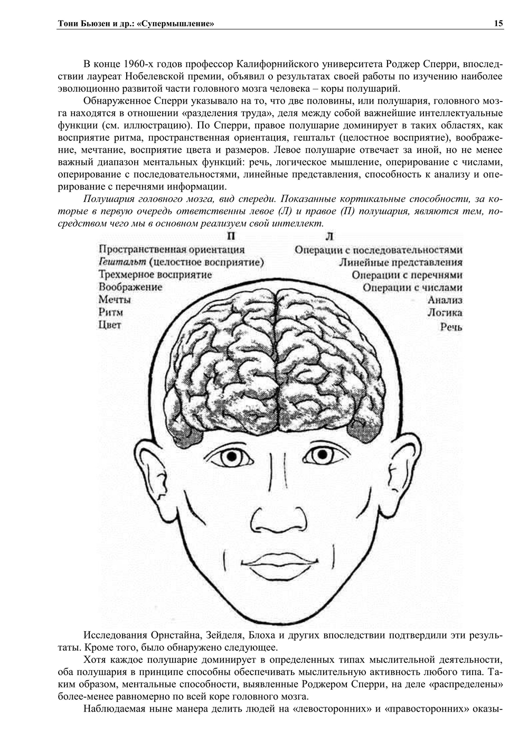
Деятельностный аспект личного вклада в развитие образования
Интеллект-карта — это технология изображения информации в графическом виде, инструмент, позволяющий эффективно структурировать информацию, мыслить, используя весь свой творческий потенциал.
Эффективность использования данного метода связана с устройством человеческого мозга, отвечающего за обработку информации.
Обработка информации в мозге человека сводится к её обработке правым и левым полушарием одновременно. Левое полушарие отвечает за логику, слова, числа, анализ, упорядоченность. Правое полушарие — за воображение, пространственные соотношения. Обучающиеся, усваивая информацию, используют преимущественно левополушарные логические способности. Это блокируют способность головного мозга видеть целостную картину, способность, ассоциативного мышления.
Т.Бьюзен создал интеллект-карты — инструмент, благодаря которому можно задействовать оба полушария для формирования учебно-познавательной компетенции обучающихся: «Создавая интеллект-карты, я хотел получить универсальный инструмент для развития мыслительных способностей, которым мог бы легко овладеть любой человек, чтобы их можно было бы применять к любой жизненной ситуации»

Slide 10
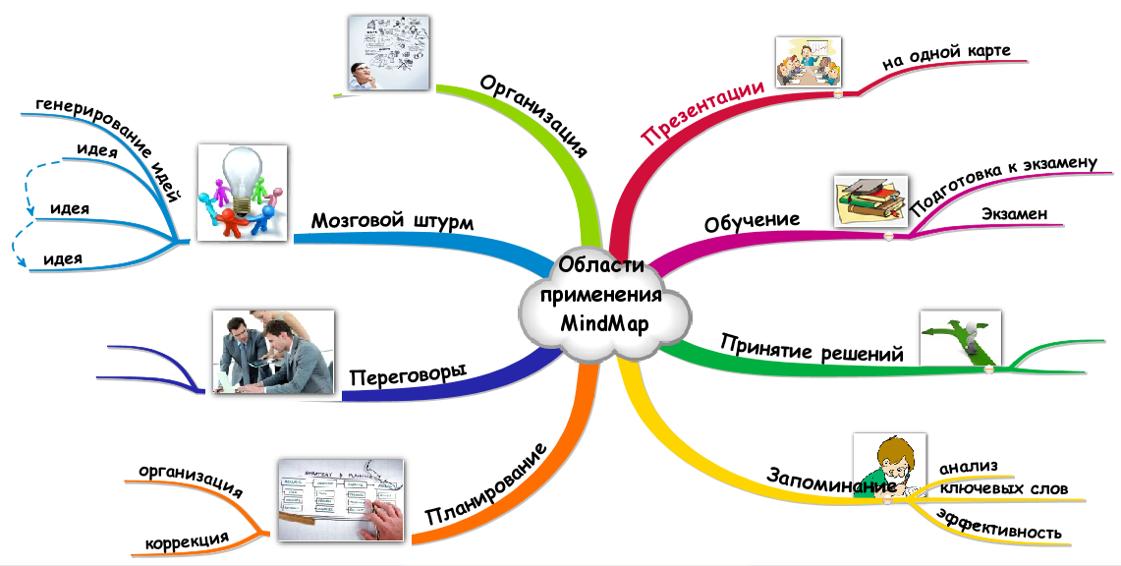
Области применения интеллект-карт

Slide 11
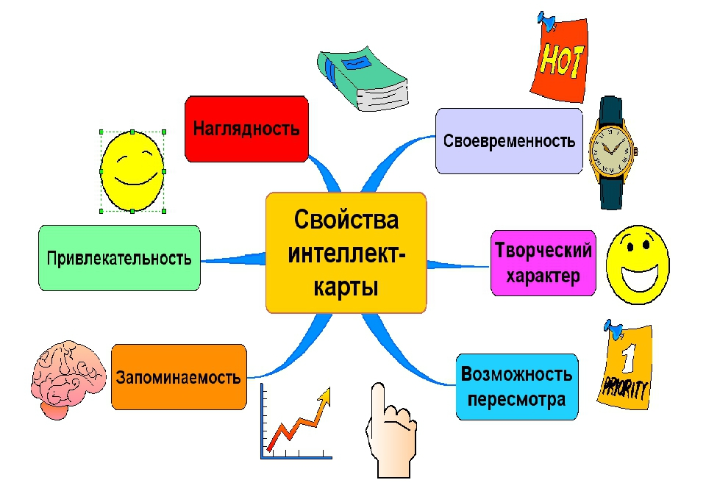
Свойства интеллект-карт

Slide 12
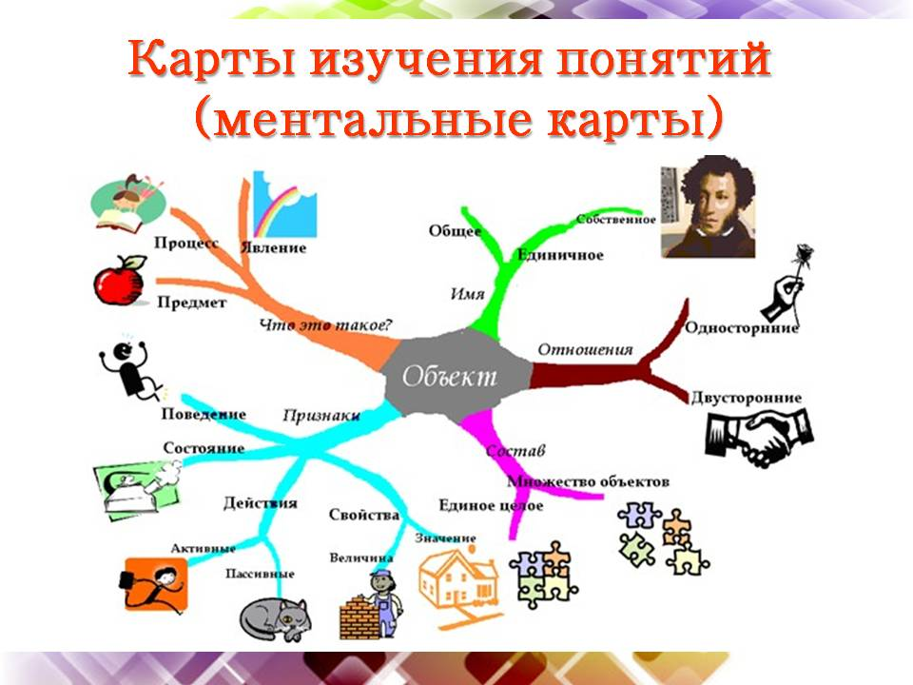
Суть метода состоит в выделении основного понятия, от которого ответвляются задачи, мысли, идеи, шаги в реализации проекта. Каждая ветка может содержать несколько более мелких ветвей-подпунктов. Ко всем записям можно оставлять комментарии, которые помогут не запутаться в сложном проекте.
При создании интеллект-карт необходимо придерживаться определённых правил, разработанных Тони Бьюзеном. Можно выделить 3 этапа творческого процесса:
1 этап:
определение объекта изучения (центрального образа интеллект-карты);
извержение ассоциаций (запись любых слов, образов, символов, связанных с объектом изучения);

Slide 13
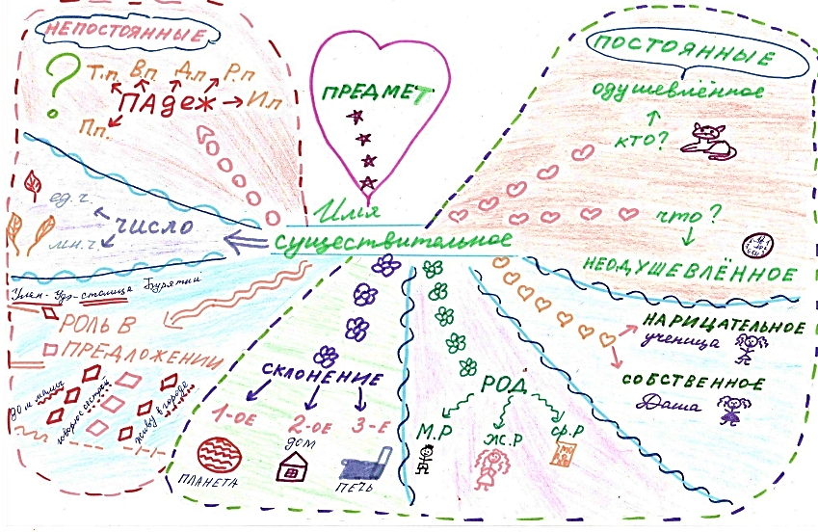
2 этап:
для создания карт используются только цветные карандаши, маркеры (не более 8 цветов);
основная идея, проблема или слово располагается в центра — для изображения центральной идеи можно использовать рисунки, картинки;
каждая главная ветвь имеет свой цвет и соединяется с центральной идеей; от них идут ветви второго, третьего порядка (уровня);
над каждой линией-ветвью пишется печатными буквами ключевое слово;
везде, где возможно, добавляются рисунки, символы, ассоциирующиеся с ключевыми словами.

Slide 14
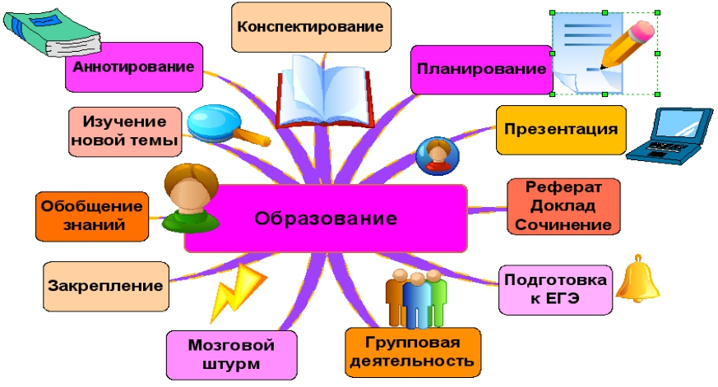
3 этап:
пересмотр интеллект-карты;
проверка способности к вспоминанию информации, содержащейся в интеллект-карте.

Slide 15
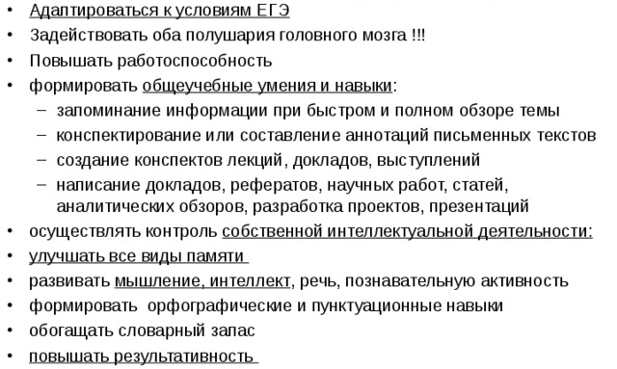
Многие проблемы, источником которых являются когнитивные затруднения учащихся, могут быть решены, если сделать процессы мышления школьников наблюдаемыми. Именно это и позволяет осуществить метод интеллект-карт. Благодаря визуализации процессов мышления метод интеллект-карт позволяет:

Slide 16

В наш компьютерный век создано несколько программ, платных и бесплатных, с помощью которых можно рисовать интеллект карты: FreeMind, Mind Maps, SpiderScribe и др. Они получаются аккуратными, в них легче вносить правки. Однако не стоит забывать, что цель этой технологии — включение обоих полушарий мозга, а это в большей степени достигается работой вручную с карандашом и бумагой.
Таким образом, интеллект карта — удобная и эффективная техника визуализации мышления и альтернативной записи. Она проста и может быть использована любым учителем-предметником для формирования у обучающихся познавательных УУД.

Slide 17
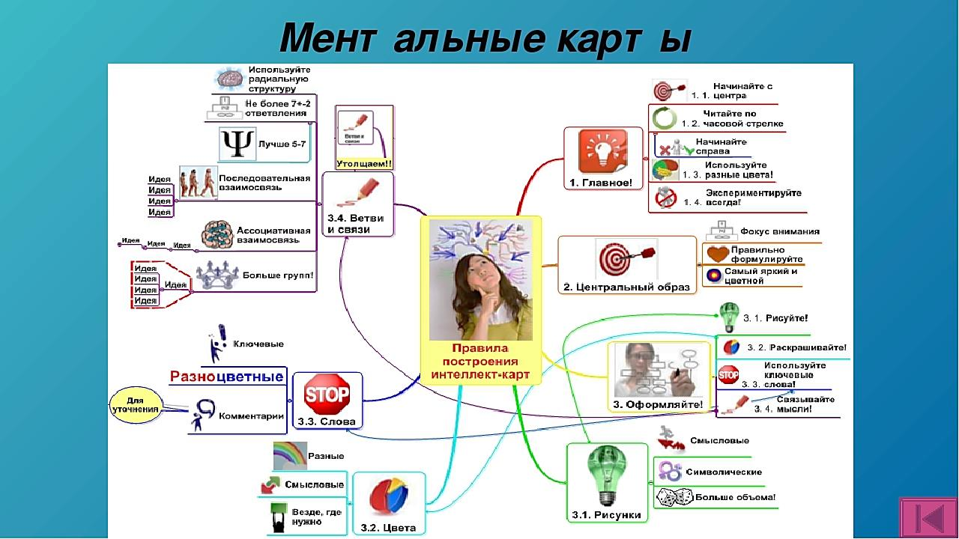
Реализация метода интеллект-карт на уроках русского языка в 5-м классе
1 этап — знакомство обучающихся с понятием «интеллект-карты» и алгоритмом её построения

Slide 18
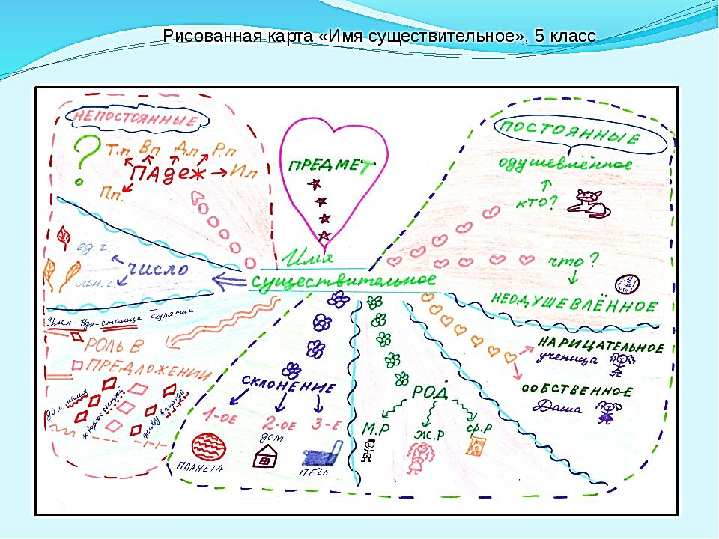
2 этап — анализ готового образца
Имеющиеся интеллект-карты используются в качестве наглядного пособия с целью изучения или закрепления нового материала. Можно создать интеллект-карту на глазах у ребят, тем самым побуждая их к участию в процессе создания.

Slide 19

3 этап — совместное составление интеллект-карты на уроке

Slide 20
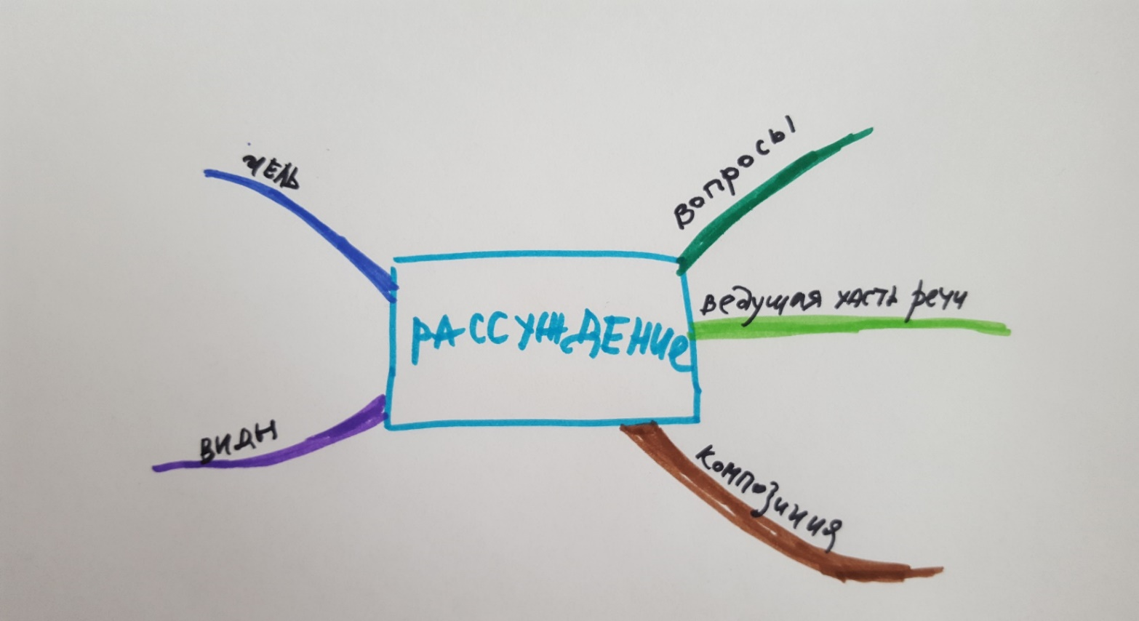
Деятельность обучающихся
Вызов: мотивационная (побуждение к работе с новой информацией, пробуждение интереса к теме); информационная (вызов «на поверхность» имеющихся знаний по теме); коммуникационная (бесконфликтный обмен мнениями) — выявили основные признаки понятие рассуждение как ключевые ветки будущей интеллект-карты: цель, вопросы, ведущая часть речи, композиция, виды рассуждения. Ключевые ветки задали нам структуру интеллект-карты.

Slide 21
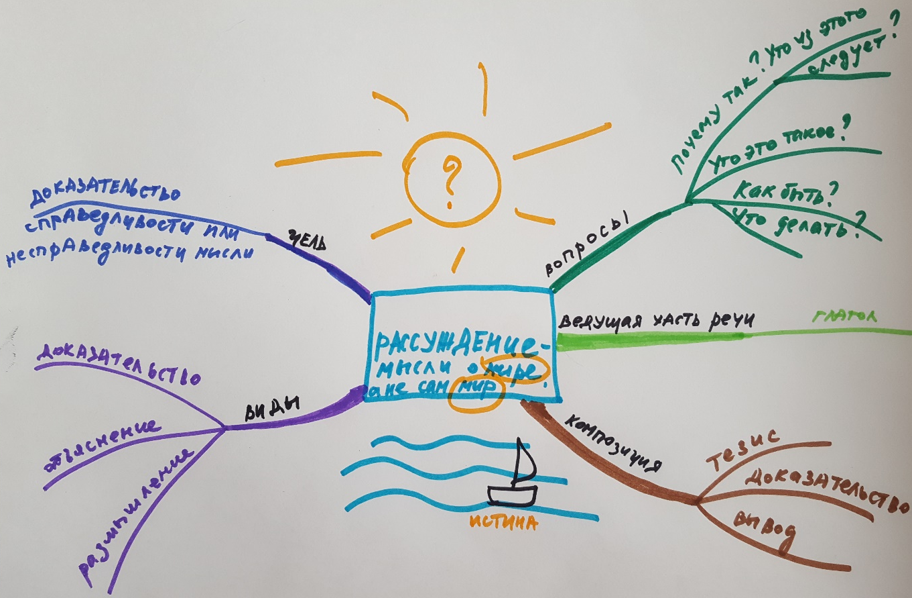
Осмысление содержания: информационная (получение новой информации по теме); систематизированная (классификация полученной информации по категориям знания) — класс, разбившись на группы по 4 человека, стал расшифровывать каждый из признаков через систему подобранных заданий по разным видам публицистических текстов. Расшифровку ключевых признаков на карте отображали добавлением соответствующих ответвлений.

Slide 22

Так постепенно выстроилась ментальная карта. Такая работа способствовала формированию логических учебных действий: уметь выделять существенную информацию из текстов разных видов; осуществлять анализ объектов с выделением существенных и несущественных признаков; устанавливать причинно-следственные связи, строить рассуждения в форме связи простых суждений об объекте, его строении, свойствах и связях.

Slide 23
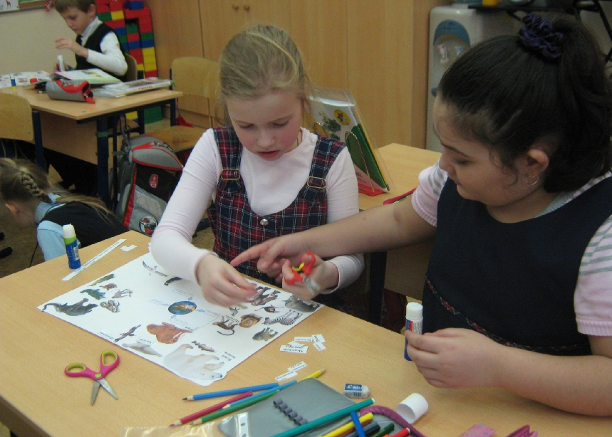
Работа в паре, группе обучающихся — выполнение задачи выработать первоначальные умения и навыки (оформление карты, умение выделять основное понятие, главную мысль, существенную информацию из текста, отбирать главное и второстепенное). Для того чтобы появились навыки, необходимо было работать над учебным материалом на основе метода интеллект-карт, подробно изучать необходимые материалы, выявлять разнообразные связи, анализировать возникшие ошибки.

Slide 24
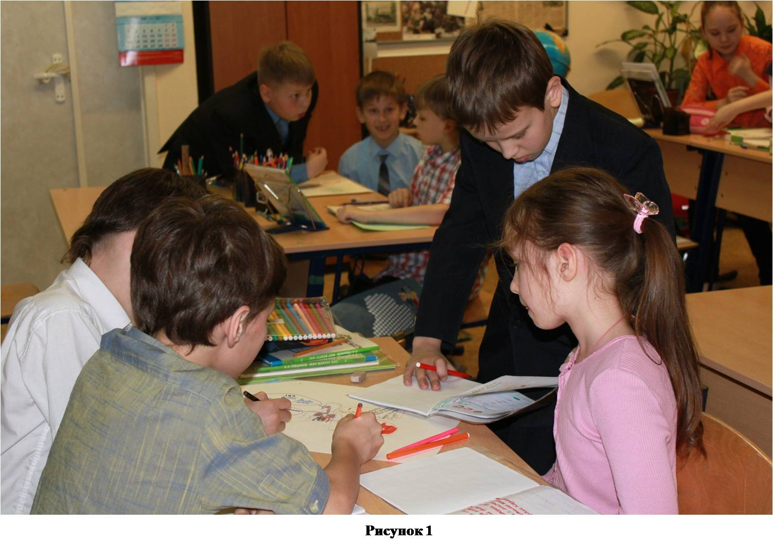
Коррекция типичных ошибок: неправильное распределение смысловой нагрузки материала (выбирались второстепенные факты, формулировка заявленной темы не соответствовала подобранному материалу); отсутствие связей между темами и под-темами.

Slide 25
Рефлексия: коммуникационная (обмен мнениями о новой информации); информационная (приобретение нового знания); мотивационная (побуждение к дальнейшему расширению информационного поля); оценочная (соотнесение новой информации и имеющихся знаний, выработка собственной позиции, оценка процесса).
Обучающиеся самостоятельно создавали карты ума в ходе изучения теоретического материала (самостоятельно знакомились с информацией, выделяли центральное понятие, устанавливали связь между центральным понятием и его ветвями, отсекали излишнюю информацию и, наконец, представляли информацию в виде разветвлённой граф-схемы А затем участвовали в публичной защите (обсуждении) своей карты, вносили коррективы и составляли окончательный вариант карты).

Slide 26
Работа с разными видами публицистического текста в ходе учебной деятельности позволяет:
освоить необходимые личностные качества и разнообразные умения;
выделять главную мысль текста, классифицировать и систематизировать содержание текста;
выявлять причинно-следственные связи;
обобщать содержание;
переводить информацию из текстовой формы в другую форму и наоборот;
формулировать высказывание на заданную тему, высказывать суждения, подтверждая их фактами из текста;
оценивать содержание текста.

Slide 27
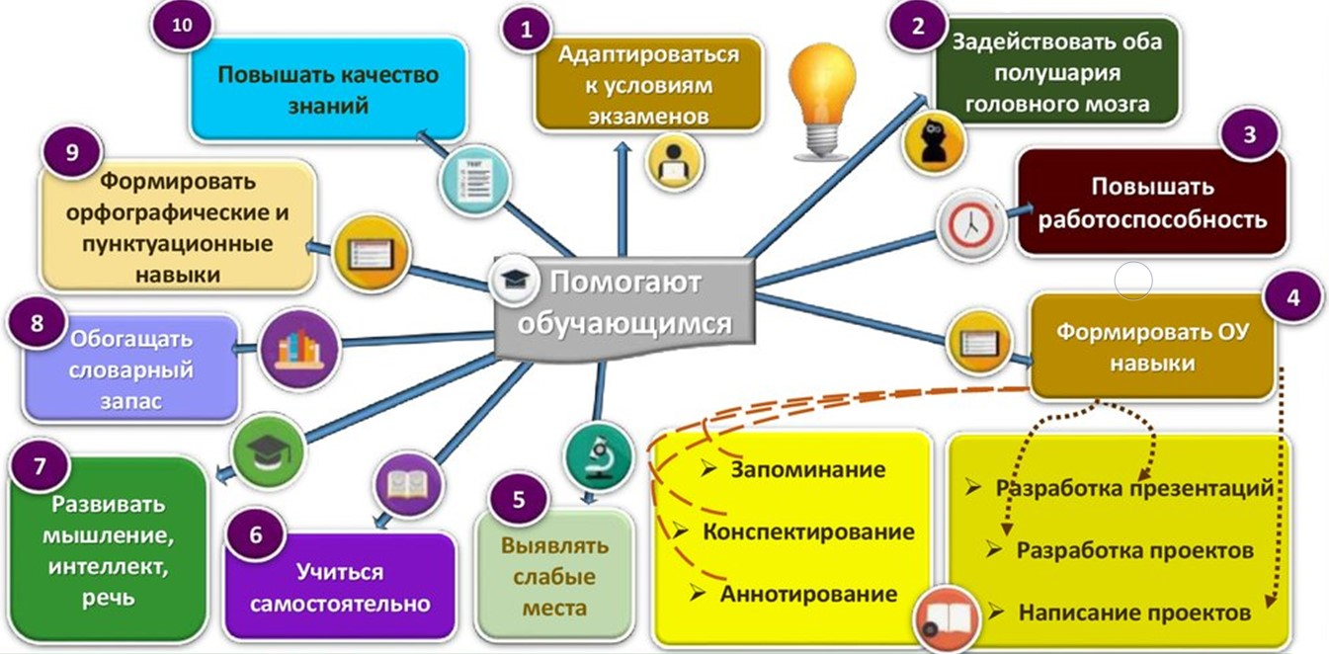
Роль интеллект-карт в обучении

Slide 28

Диапазон личного вклада в развитие образования и степень его новизны
Диапазон
Новизна
Применение метода интеллект-карт для работы с грамматическим материалом и текстовой информацией:
на учебных занятиях;
во внеурочной деятельности — при подготовке к предметным олимпиадам, конкурсам;
при подготовке к экзаменам.
Разработка учебных занятий по русскому языку и литературе с привлечением метода интеллект-карт в 5-6 классах с учётом особенностей учебных коллективов и собственного педагогического опыта.
Формирование навыков :
самостоятельного целенаправленного поиска необходимой информации;
осмысления и трансформации нового знания в необходимую форму, для дальнейшей работы с ним;
трансляции полученного знания;
способности к самоанализу;
Устойчивый интерес к предмету.

Slide 29
Результативность профессиональной педагогической деятельности в 5-9 классах ( кол-во «4» и «5»).
Эффект применения новых технологий.

Slide 30
Эффект применения элементов технологии метода интеллект-карт в профессиональной педагогической деятельности в 5-9 классах (оценка психолога школы)
Динамика изменений основных умений, формируемых методом интеллект - карт при работе с учебным материалом на уроках русского языка и литературы.

Slide 31
Реакция учащихся на применение метода интеллект-карт в 5-9 классах (оценка психолога)

Slide 32
Транслируемость практических достижений профессиональной деятельности педагогического работника
метод интеллект-карт универсален;
опыт работы может быть использован коллегами на уроках и во внеурочной работе;
педагогами по другим предметам;
в других сферах деятельности, где требуются систематическая работа с текстом, универсальные предметные умения и навыки.
Трудности и риски
различные уровни подготовленности и мотивации учащихся в моих классах;
достаточно продолжительная подготовка к занятиям.
Обмен опытом внедрения метода интеллект-карт — выступления на ШМО и педсовете.
Трансляция результата

Slide 33
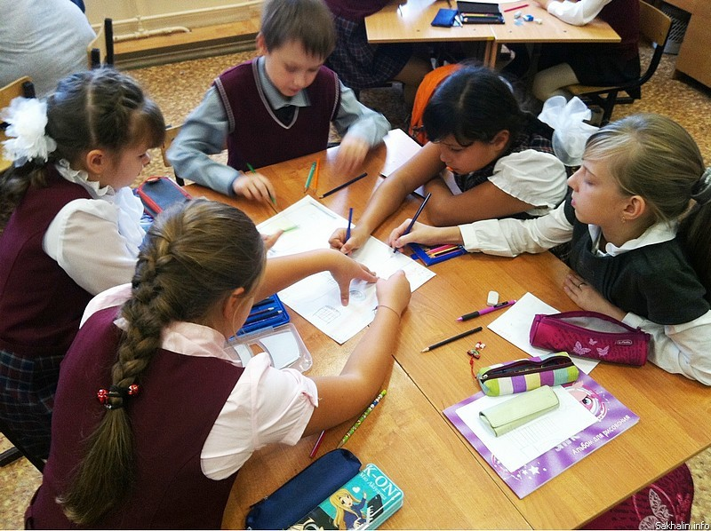

Используемые источники
Бьюзен Т., Интеллект-менеджмент. Практикум лидера.: Минск.:Попурри,2003
Бершадский М.Е. Метод интеллект-карт
Горговая Т.П. «Метод интеллект-карт — эффективная подготовка к ЕГЭ», фестиваль педагогических идей
«Открытый урок» ИД «1 сентября» Горговая Т.П. «Применение метода интеллект-карт на уроках русского языка». Методический портал учителя.
«Методсовет»

Slide 34
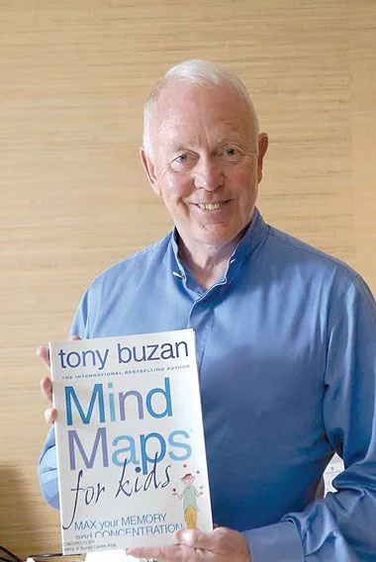
Интеллект – карта, Mind map
или Ментальная карта
Мы учимся всю жизнь.
Но запоминать и практически применять полученные знания могут не все. В этом помогут ментальные карты в образовании.
Информация, изложенная радиантным способом, легко воспринимается и быстро запоминается.
Основная работа происходит в процессе создания интеллект- карт.
Потом хватает одного взгляда, чтобы вспомнить все необходимые подробности.
Тони Бьюзен

Slide 35
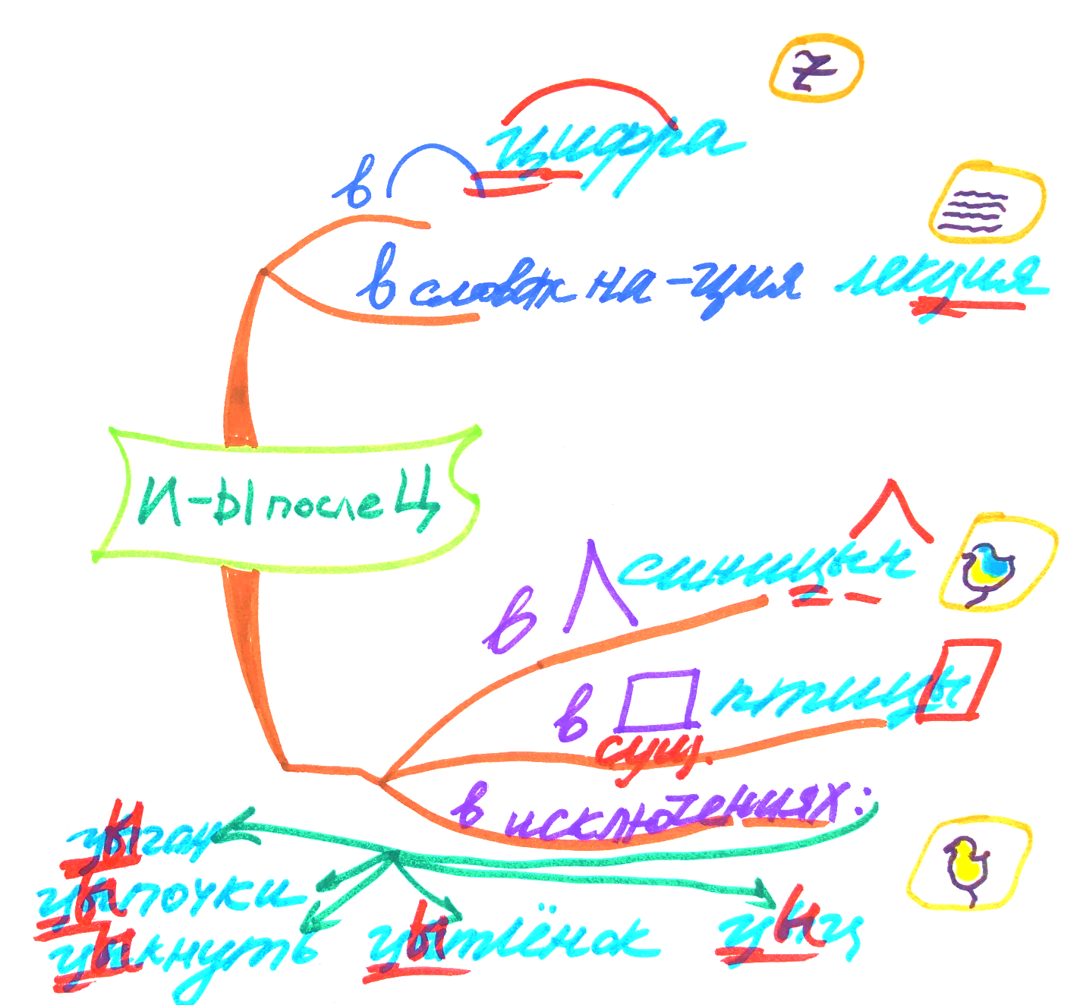
Интеллект - карта
Интеллект-карта и правила её составления.
Пример №1
1. Центральная идея в центре.
2. На ветках основные понятия раскрывающие центральную идею. Дополнительные ветки раскрывают детали понятий.
4. Ветви карты раскрашиваются.
5. Слова заменяют или дополняют рисунки, символы, и другая графика, связанная с ключевыми словами.
6. При необходимости рисуем стрелки, соединяющие разные понятия на разных ветках.
7. Для большей выразительности добавляем ореолы.

Slide 36
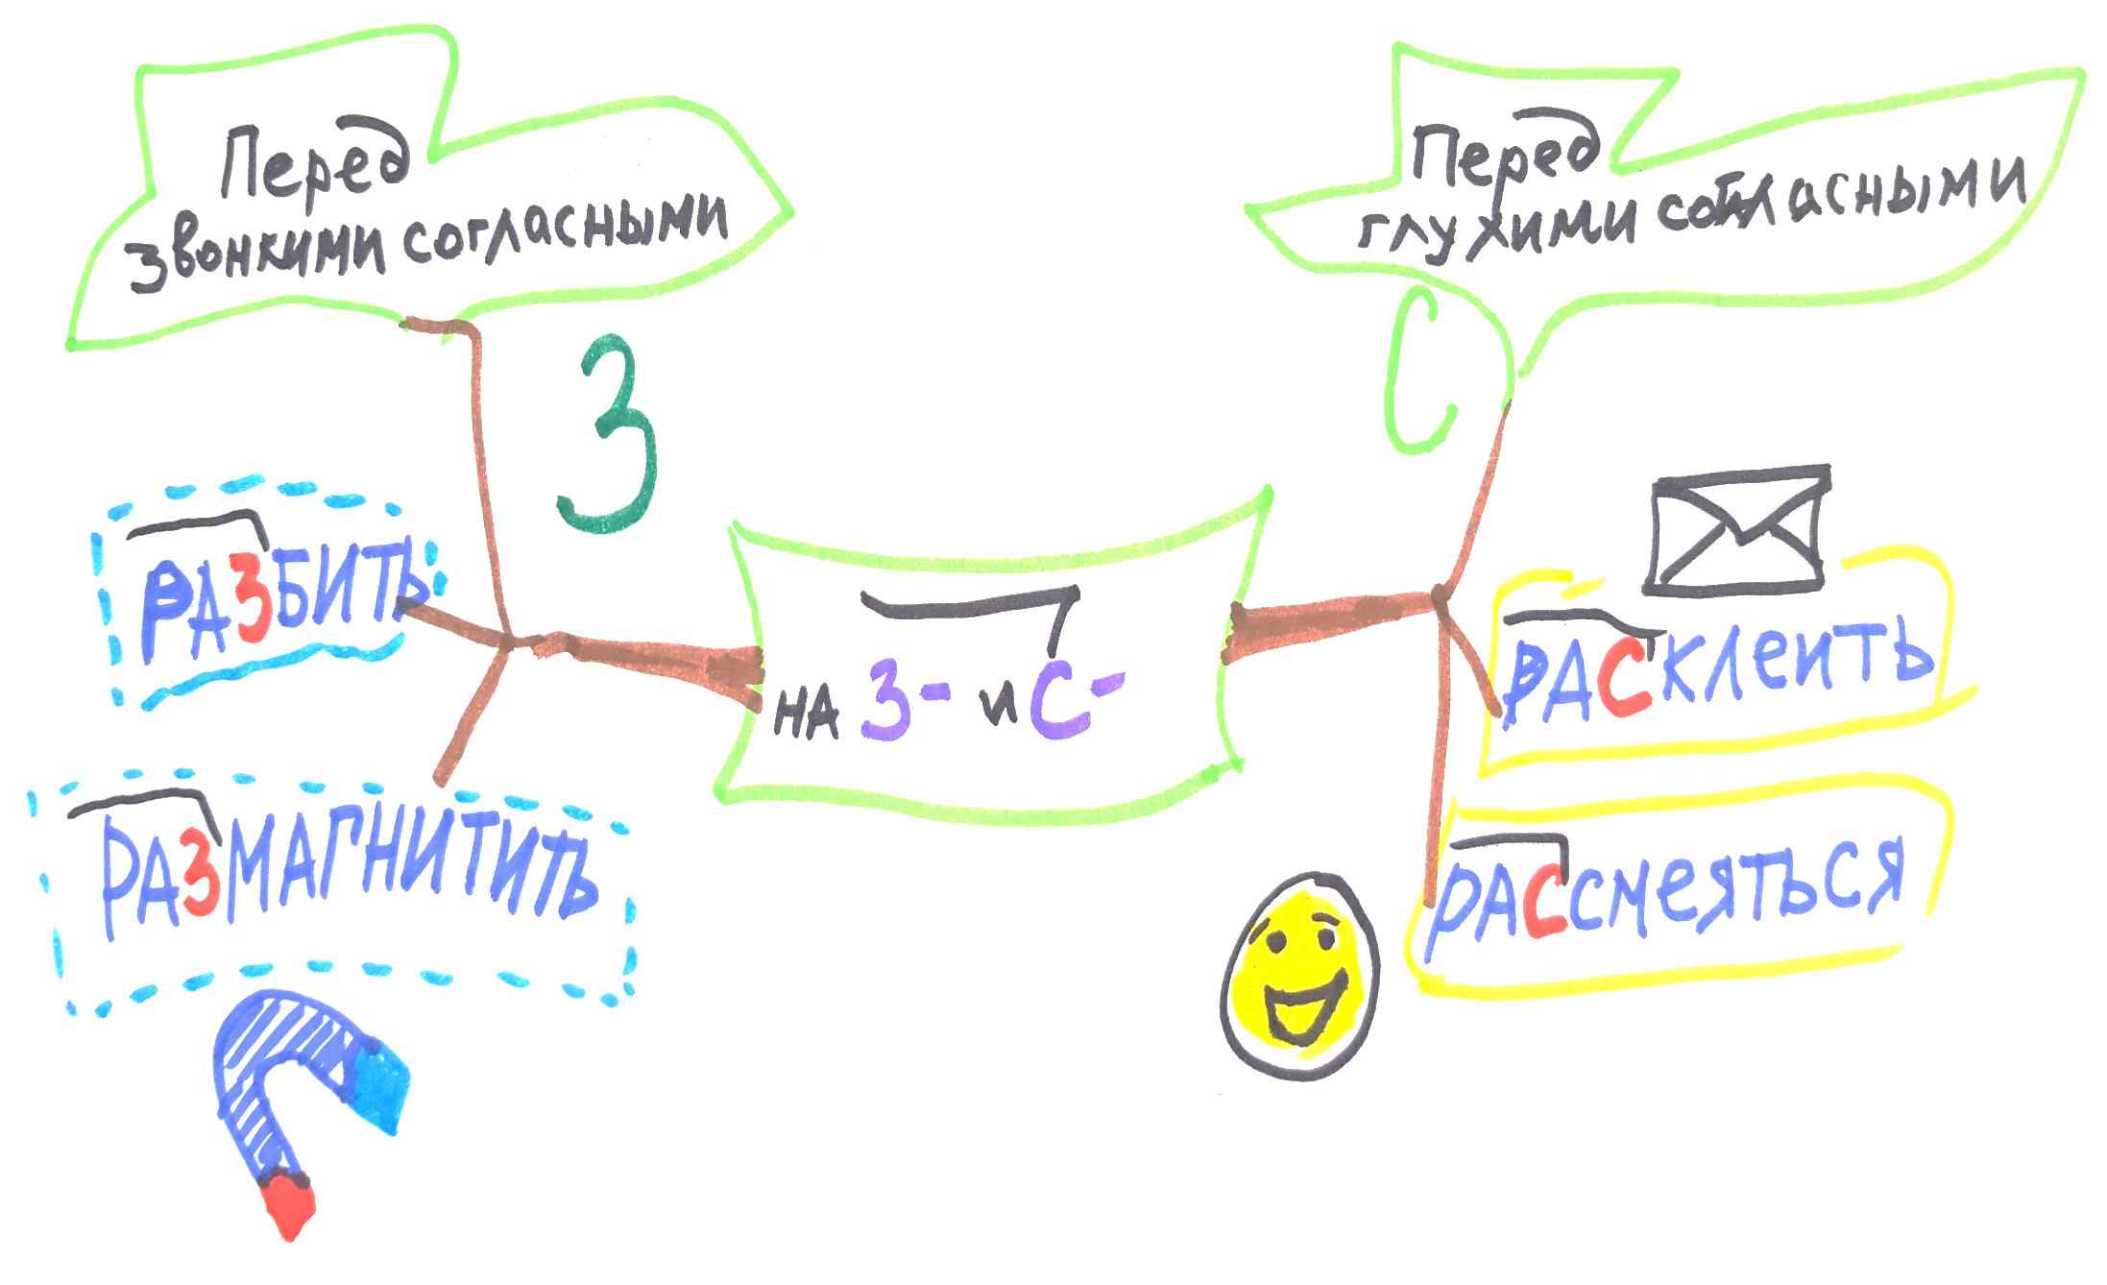
Интеллект - карта
Интеллект карта.
Пример составления №2

Slide 37
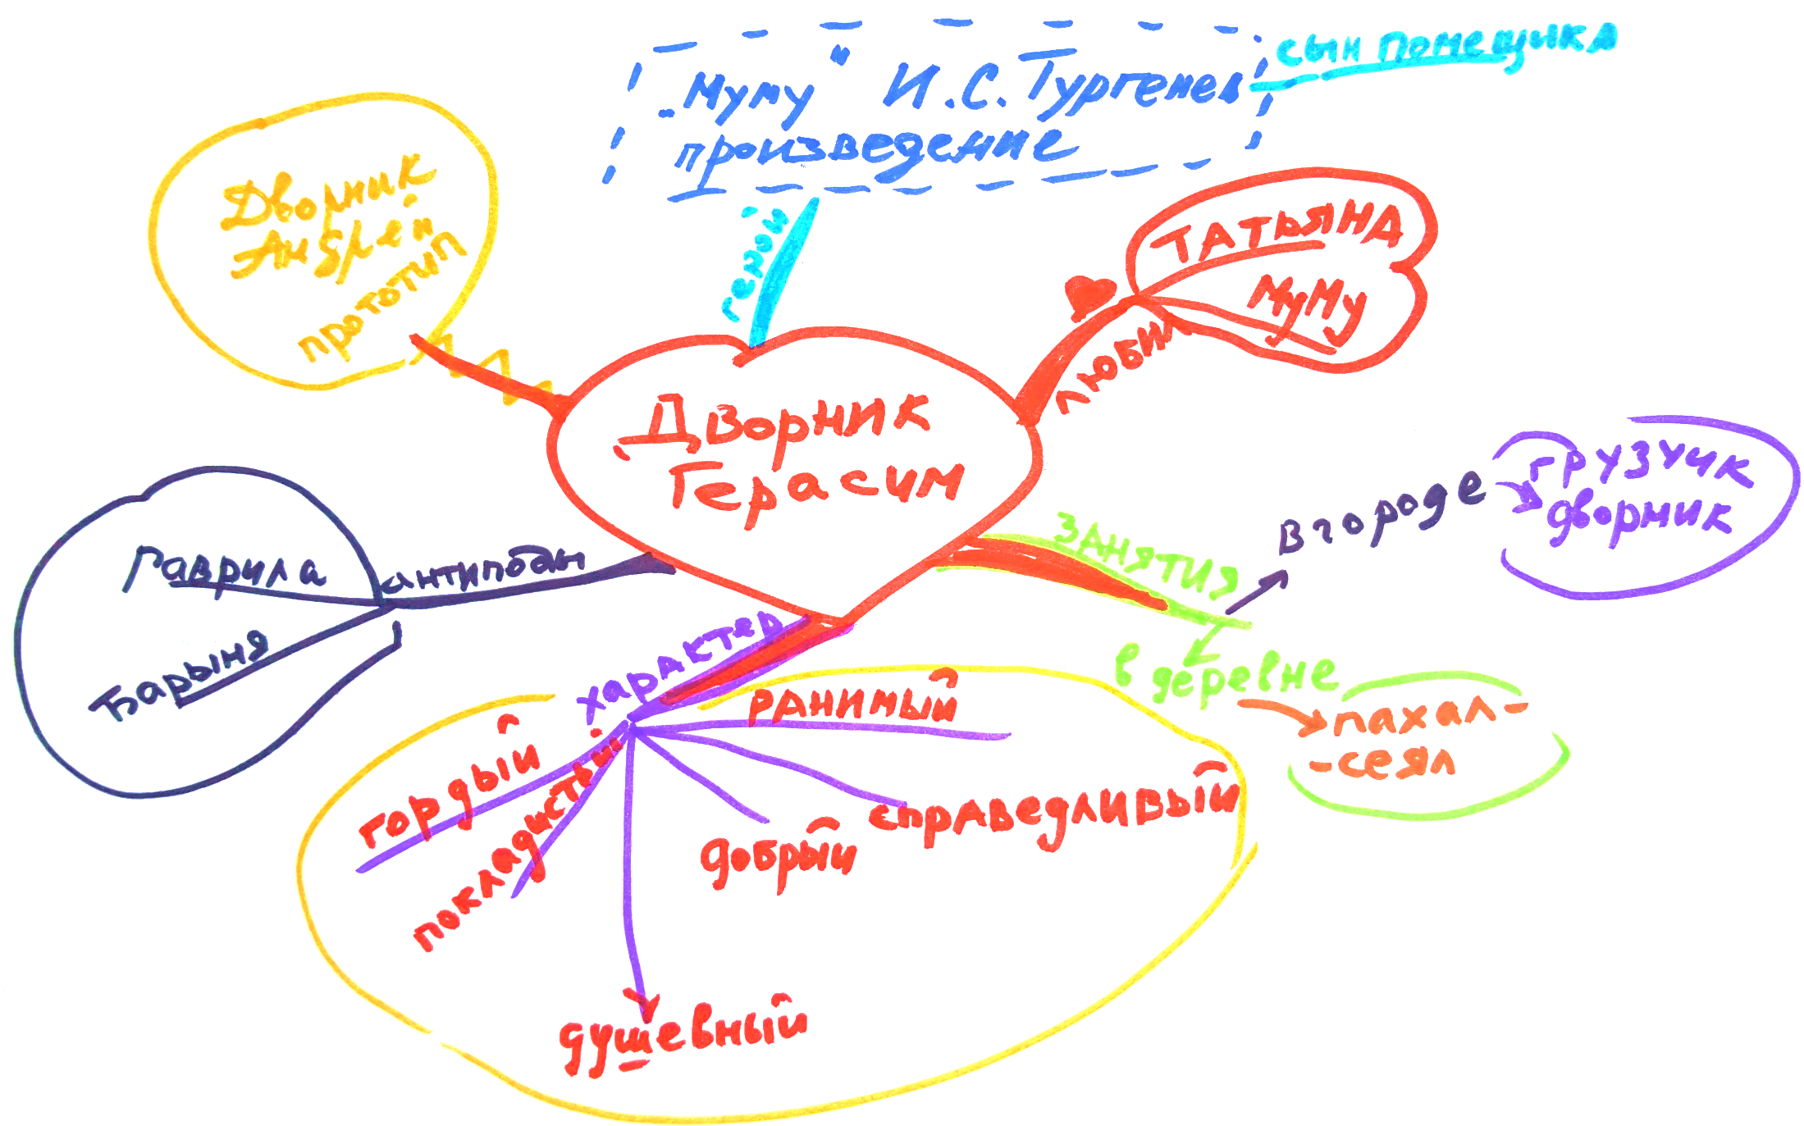
Интеллект - карта
Интеллект карта.
Пример составления №3

